Slide 1
基於Transfer Learning 發展CNN-based全自動虛擬量測系統
指導教授：鄭芳田
專題成員：陳家揚
開發工具：Python3、Colaboratory
測試環境：Windows10
2020/06/01

Slide 2
目錄
背景
動機
目的
方法說明
實驗
結論

Slide 3
目錄
背景
動機
目的
方法說明
實驗
結論

Slide 4
背景
由於製程上與實際測量時間上的時間差，並不是每個製程參數都能被完整測量，因此會需要利用VM系統進行評估製程品質
Virtual Metrology (VM)
虛擬量測系統是一種從製程機台觀測到的數據來推測製程機台的製造品質的方法，而無需進行物理測量
Automatic Virtual Metrology (AVM)
而自動化的 VM 系統可以大大減少在整個晶圓廠範圍內部署VM所需的巨大模型創建時間和人工費用。 可以使得在整個晶圓廠內部署VM變得可行且合乎成本
Notes:
虛擬量測系統是一種從製程機台觀測到的數據來推測製程機台的製造品質的方法，而無需進行物理測量。
而自動化的 VM 系統可以大大減少在整個晶圓廠範圍內部署VM所需的巨大模型創建時間和人工費用。 這樣，在整個晶圓廠範圍內部署VM變得可行且合乎成本。

Slide 5
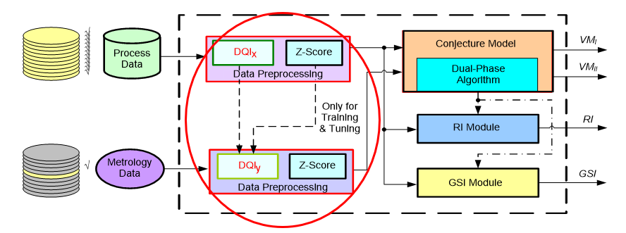
背景
全自動虛擬量測系統(AVM)簡介
預測值
進行資料前處理
Notes:
DQI_{x}方法為使用主成分分析(PCA)，把機台資料轉換為較具代表性的主成分，再用歐式距離取得一個總評分。
DQI_{y}主要用於“量測”資料 (Metrology data) 的前處理
量測資料會有誤主要的可能為: 量測錯誤、 外在因素(例如粉塵汙染等
本專題實作的部分為conjecture model(將讀進來的資料用來訓練預測模型，並預測特定參數)
VM1 即是預測值
信心指標RI就是表達對一個預測值的結果(y)是否準確，也就是說預測值和實際值是否會足夠接近。
GSI就是相似度指標，用來判斷一組製程參數(x)和建模參數的相似度到底有多高。

Slide 6
目錄
背景
動機
目的
方法說明
實驗
結論

Slide 7
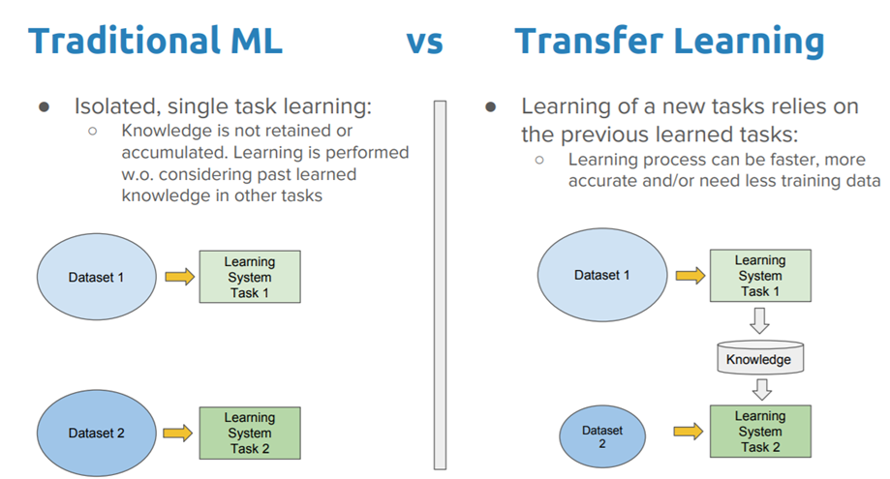
動機
為何使用Transfer learning ?
一般來說，複雜的問題需要大量的數據，然而實際上的製程預測並非每次都有如此龐大的歷史資料做訓練，因此會需要借助先前所訓練好的模型
在 transfer learning 中將會把訓練好的模型套用在類似的任務上，並固定某些層的參數 (防止 overfitting )

Slide 8
目錄
背景
動機
目的
方法說明
實驗
結論

Slide 9
目的
就像人類將過去學習到的經驗運用在認識新東西上，遷移式學習將之前訓練好已經學習過的 pre-trained model 繼承到其他領域的預訓練模型，可以省去重新從頭訓練所需要的工作
好處是降低訓練時特徵提取時間與訓練時間也可以避免訓練資料太少造成的 overfitting
希望能將特定製程參數的預測模型，透過 Transfer learning ，轉移學習到其他製程參數的預測上
這樣一來，就能避免因製程樣本數不足，而造成模型預測不夠精確的問題

Slide 10
目錄
背景
動機
目的
方法說明
實驗
結論

Slide 11
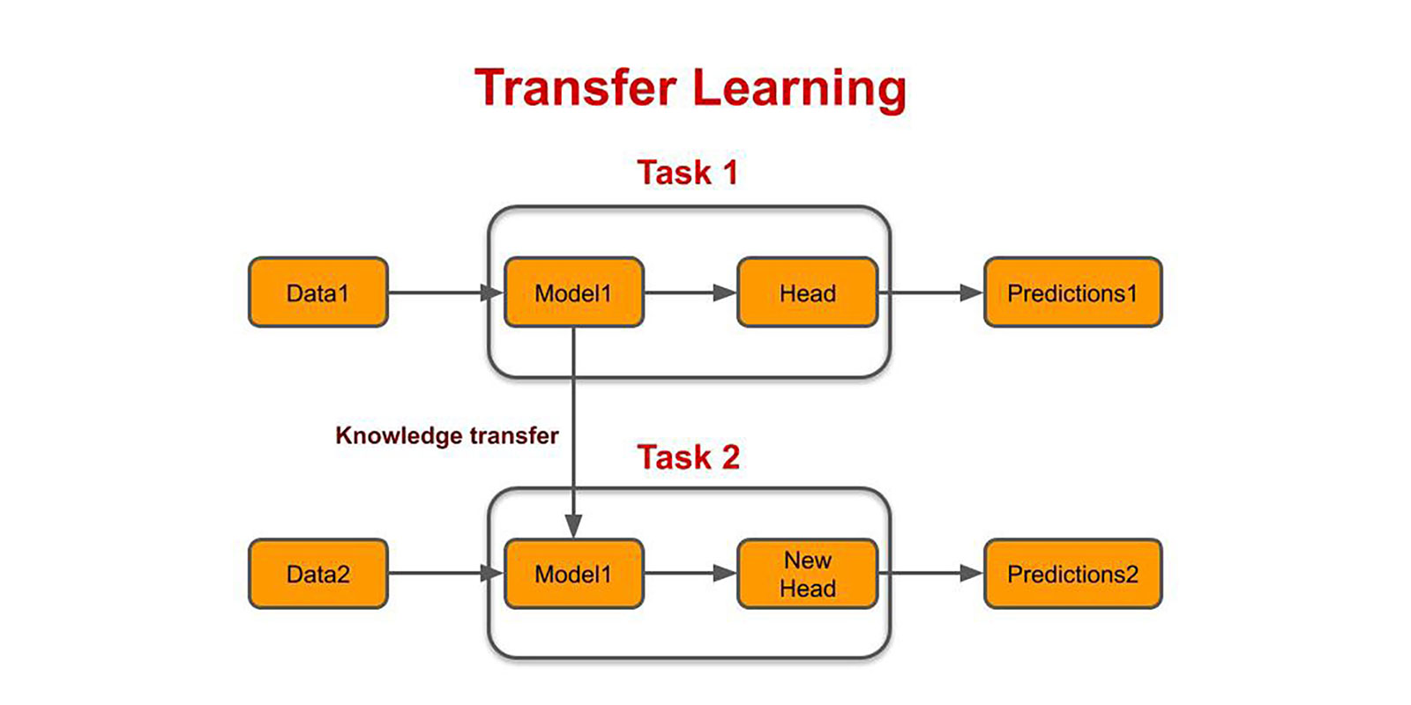
方法說明
本專題所使用的方法為 Transfer learning fine-tuning
讓類神經網路基於預訓練過（pre-trained）的權重之上再做微調
task 1使用大量 datasets 進行充分訓練，task 2使用從 task 1中獲得的知識來提高準確性，學習速度更快

Slide 12
目錄
背景
動機
目的
方法說明
實驗
結論

Slide 13
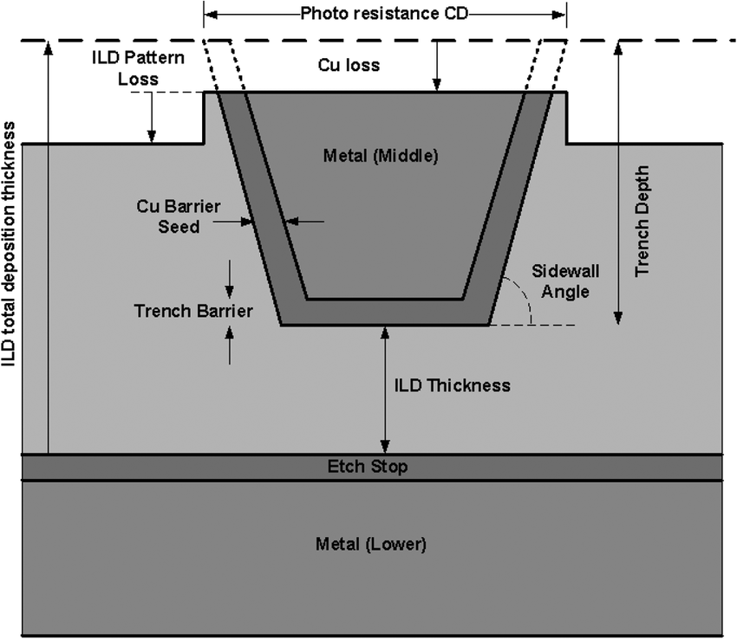
資料說明
一片晶圓的良率與蝕刻 (ETCH) 中 sidewall angle 和 Trench Depth 的量測值息息相關，因此若能得知這兩個變量，就可間接推測晶圓良率

Slide 14
資料說明
每一筆資料中共有 15 個製程變量，並一共紀錄了15個變量在463秒中的數值
當中有463個時間點的量測值
sidewall angle
Trench Depth
變量一
變量二
… ….
變量十五
第一筆資料
……
第二筆資料
第三筆資料
……

Slide 15
實驗說明
在本專題中，將會用 CNN 模型對 sidewall angle 進行預測
並將訓練好的模型利用transfer learning 的技術套用在 Trench Depth 的預測上
其中採用 MAE (Mean absolute error)對模型的效能進行評估

Slide 16
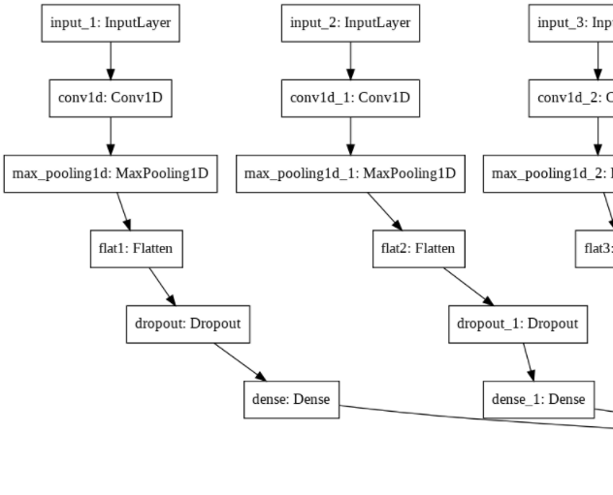
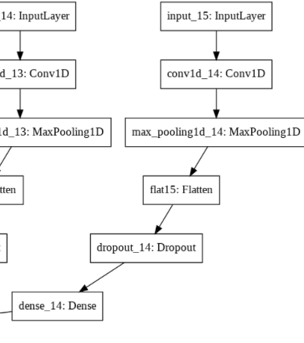
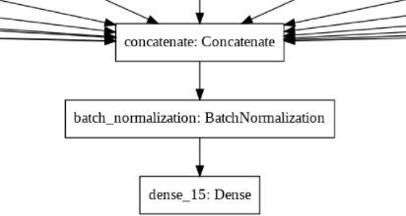
模型架構
以下為模型架構圖(由於圖片過長，中間部分省略，一共有15個 input )：
………………

Slide 17
Fine-tuning 後的模型架構
以下為模型架構圖(由於圖片過長，中間部分省略，一共有15個 input )：
………………
此部分進行權重的保留
此部分更換新層
並由新的兩層dense 層取代

Slide 18
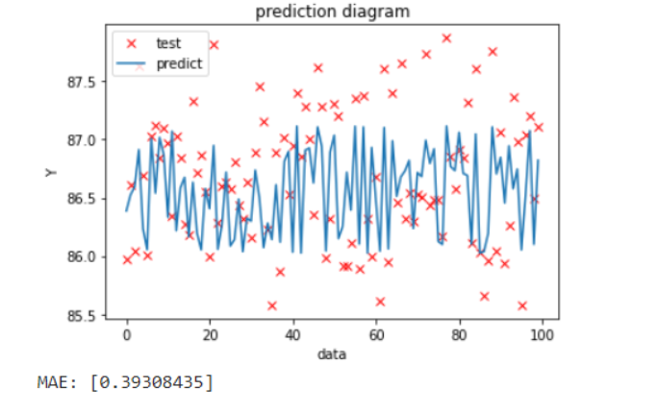
實驗一
對 sidewall angle 做預測，其中使用1000筆的資料訓練模型，並使用100筆資料做測試
經實驗結果發現，將 15 個變量 multi-input 進模型的訓練效果較佳
Y值為sidewall angle

Slide 19
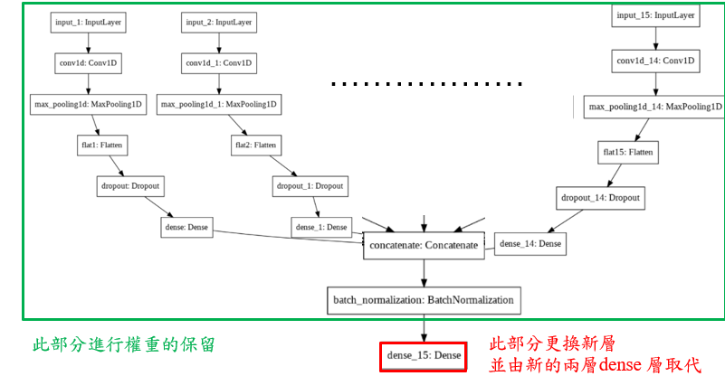
實驗二
對 Trench Depth 做預測，假設Trench Depth 的歷史樣本資料數較少(只有300筆資料)，在樣本不足的情況下，使用 transfer learning 把類似的訓練目標映射到 Trench Depth 的預測上
此時可對先前訓練好的模型做 transfer learning， 並與沒有使用 transfer learning 的模型做比較

Slide 20
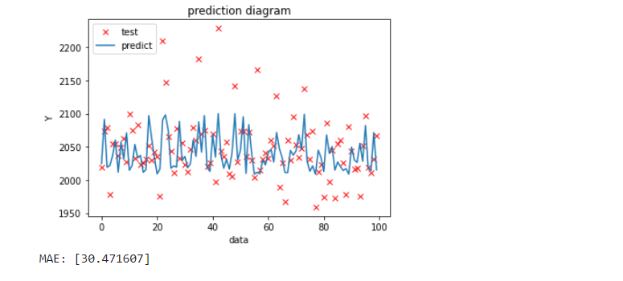
實驗二
以下用300筆資料分別來訓練使用 transfer learning 和未使用transfer learning 的模型，並使用100筆資料做預測
未使用transfer learning的預測結果，MAE為30.471607
Y值為Trench Depth

Slide 21
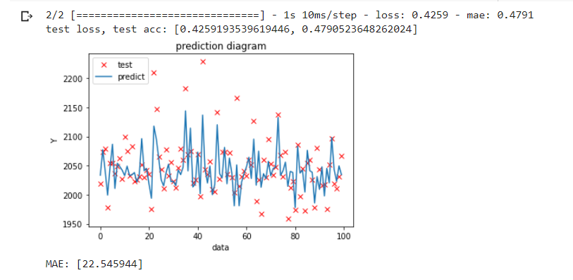
實驗二
使用transfer learning後的預測結果，MAE為22.545944
經實驗結果得知，使用 Transfer learning 是較佳的選擇
Y值為Trench Depth

Slide 22
目錄
背景
動機
目的
方法說明
實驗
結論

Slide 23
結論
Transfer learning 不僅能提升樣本數不足情況下的預測精度，同時也能降低訓練時特徵提取時間與訓練時間，也可以避免訓練資料太少造成的 overfitting
然而 transfer learning 最好選擇有類似目標的任務進行轉移，若兩者問題的相關度低弱，則可能產生 negative transfer

